Slide 1
Окружающий мир
3 класс
Проект
Экономика родного края
Подготовила :
учитель начальных классов
Уланова Т.А.

Slide 2
Цель проекта:
Получить информацию о экономике и промышленном потенциале Челябинской области.
Познакомиться с крупнейшими предприятиями и их продукцией.

Slide 3
План выполнения проекта:
1. Челябинская область на карте России
2. Экономическое развитие Челябинской области
3. Промышленность Челябинской области
4. Основные промышленные предприятия Челябинской области
5. Гордость Челябинской области

Slide 4
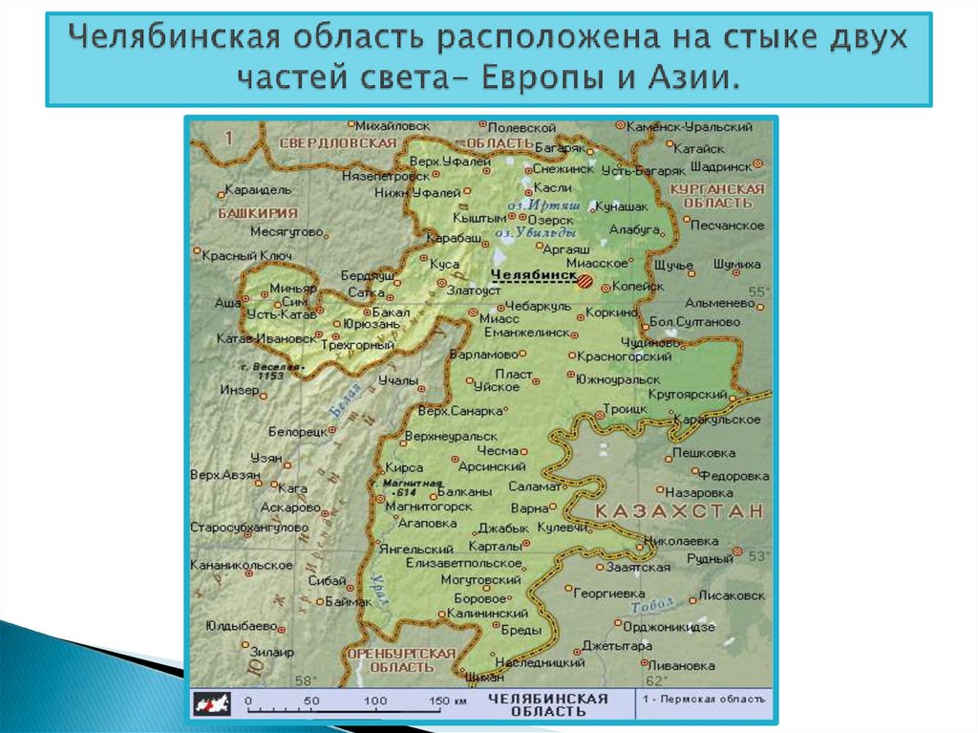

Slide 5
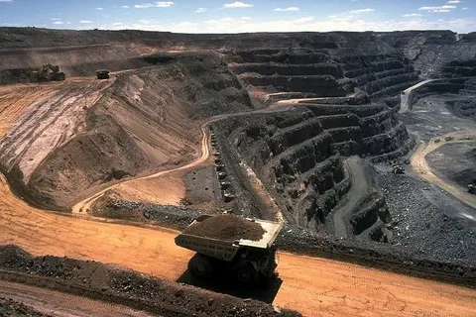
Из-за своего расположения Челябинская область оказывается богата природными ресурсами и здесь хорошо развита Добывающая промышленность.
В Челябинской области разрабатываются месторождения бурого угля, железных и медных руд, никеля, графита.
Имеются небольшие
месторождения каменного
угля.

Slide 6
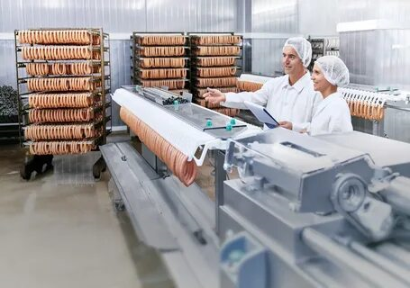
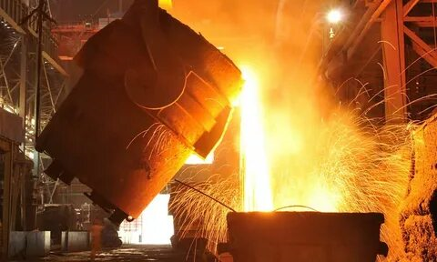
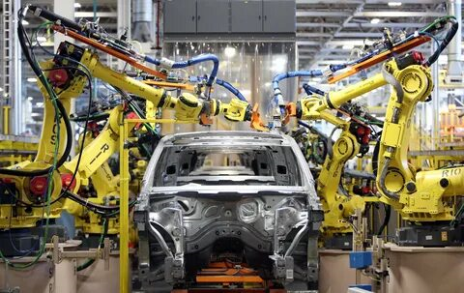
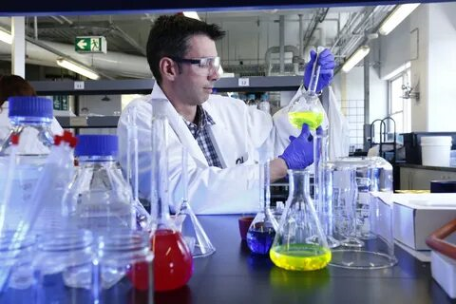
Ведущие отрасли промышленности Челябинской области - металлургия, машиностроение, атомная, химическая, пищевая и легкая промышленности.

Slide 7
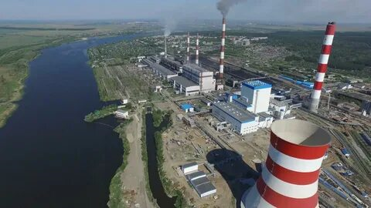
Электроэнергетика Челябинской области состоит из целого ряда ТЭЦ и ГРЭС, объединенных в единую энергетическую систему.
Крупнейшей является Троицкая ГРЭС.

Slide 8
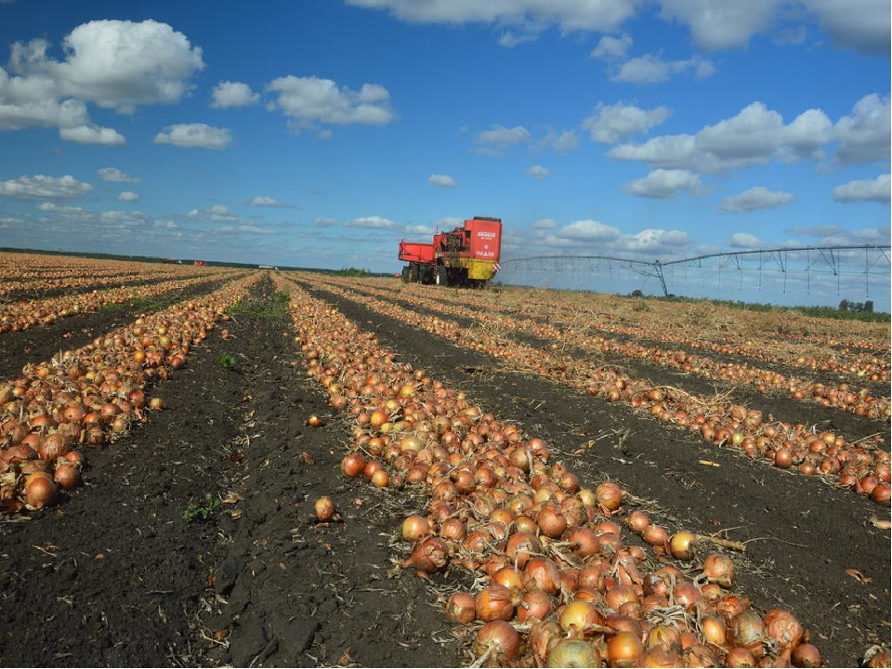
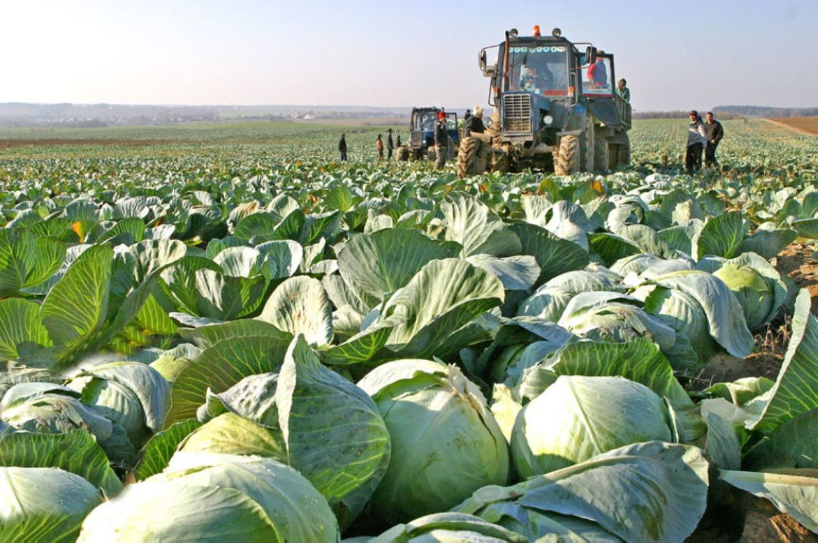
Но также хорошо в Челябинской области развито и сельское хозяйство.
Здесь огромные площади отданы под поля, на которых выращивают культурные растения.
Это зерновые культуры, овощи, картофель.

Slide 9
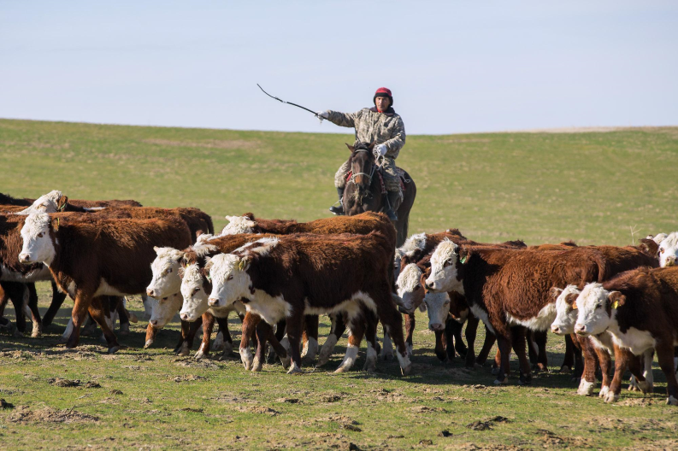
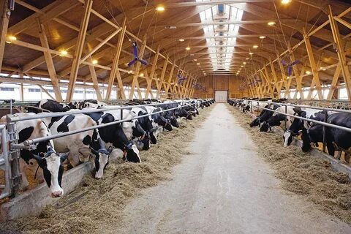
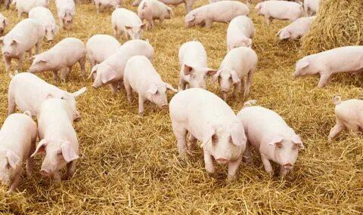
Также в Челябинской области развито животноводство. Оно специализируется на крупном рогатом скоте, свиноводстве, птицеводстве, тонкорунном овцеводстве.

Slide 10
Главные промышленные предприятия Челябинской области:
1. Магнитогорский металлургический комбинат
2. Челябинский металлургический завод
3. Производственное объединение “Маяк”
4. Трехгорный Приборостроительный завод
5. Кыштымский медеэлектролитный завод
6. Южно-уральский нефтеперерабатывающий завод
7. Усть-Катавский вагоностроительный завод
8. Челябинская обувная фабрика “Юничел”
9. ОАО “Макфа”

Slide 11
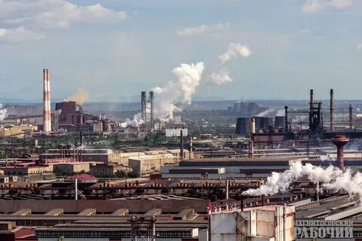
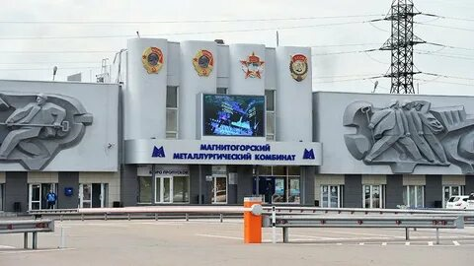
Магнитогорский металлургический комбинат

Slide 12
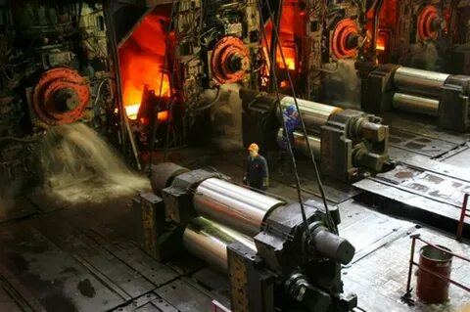
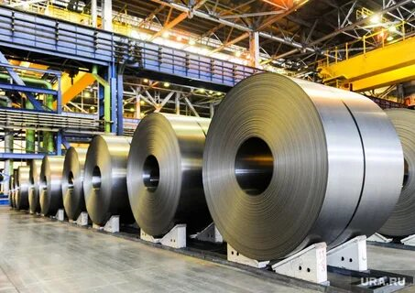
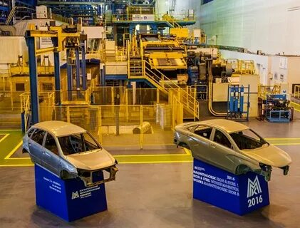
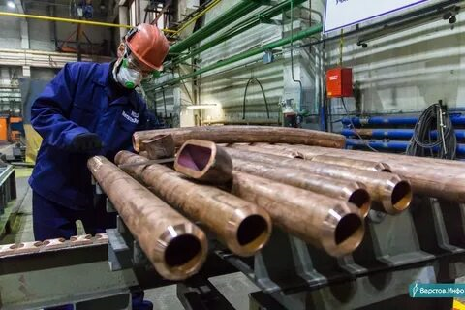
Продукция ММК

Slide 13
Спасибо за урок!

